Slide 1
РАЗРАБОТКА ИНДИВИДУАЛЬНОГО ОБРАЗОВАТЕЛЬНОГО МАРШРУТА ПЕДАГОГА
МБУ «Методический
центр»
06.02.2023

Slide 2
Статистика и планы
Планируемые показатели
1 апреля - 23%
1 июня - 26%
1 октября - 28 %
1 декабря - 30 %
Планируемые показатели
1 апреля - 801,3
1 июня - 905,8
1 октября - 975,5
1 декабря - 1045,2
ВСЕГО педагогических работников | Всего педагогических работников (ОО) | Всего педагогических работников (ДОУ) | Всего педагогических работников (ДО)
3484 | 1832 | 1372 | 280
ИТОГО (ММС+завучи+учителя+ДО+ДОУ) | ИТОГО ИОМ зачёт (ММС+завучи+учителя+ДО+ДОУ)
887 | 708

Slide 3
Индивидуальный образовательный маршрут
Индивидуальный образовательный маршрут выступает технологическим средством персонализации профессионального развития педагогических работников, запускающим движение по собственному образовательному пути.
Результативное использование обозначенного средства педагогом предполагает его методическое сопровождение. Для молодого педагога – сопровождение наставником.
На начальных стадиях персонализации профессионального развития педагогу требуется помощь при составлении и реализации индивидуального образовательного маршрута.

Slide 4
Результаты опроса педагогов
Преимуществ разработки и реализации ИОМ, которые видят педагогические работники:
профессиональный/личностный/карьерный рост, профессиональное развитие;
возможность устранить профессиональные дефициты, осмыслив собственную практику;
самообразование, саморазвитие;
пробы нового и приобретение опыта;
планирование деятельности и возможность выбора;
дисциплинирование себя;
движение в ногу со временем;
учет индивидуального запроса на повышение квалификации, профессионального мастерства;
самоконтроль/самооценка;
отслеживание собственных достижений.

Slide 5
Модель научно-методического сопровождения педагога включает следующие компоненты:
Изучение потребностей и запросов педагогов, выявление их профессиональных дефицитов и затруднений, актуализация задач предстоящей деятельности.
Составление индивидуальных образовательных маршрутов педагогов на основе изучения их потребностей и запросов, диагностики профессиональных компетенций, выявления профессиональных дефицитов и затруднений, актуализации задач предстоящей деятельности.
Реализация индивидуальных образовательных маршрутов педагогов.
Рефлексия деятельности по реализации индивидуальных образовательных маршрутов педагогов, проектирования изменений их деятельности и коррекция индивидуальных образовательных маршрутов (на рисунке «внутренний цикл»).
Изменение деятельности педагогов с учетом «приращения» их компетенций при реализации индивидуальных образовательных маршрутов.

Slide 6
Взаимодействие при составлении и реализации ИОМ

Slide 8
Заместители руководителей образовательных организаций
организуют работу по составлению и сопровождению ИОМ на уровне своей образовательной организации;
обеспечивают реализацию модели НМС педагога в процессе составления и реализации ИОМ;
проводят образовательные мероприятия для педагогических работников своей организации по всему циклу реализации модели;
осуществляют кураторское и тьюторское сопровождение педагогических работников в процессе составления и реализации их ИОМ;
координируют работу по размещению ИОМ педагогических работников в электронной среде Эра-Скоп (инструктаж по работе с платформой, сбор и подача данных координатору из ММС для регистрации заместителей руководителей и педагогических работников на платформе);
консультируют педагогических работников по вопросам ИОМ, осуществляют контроль качества составления ИОМ.

Slide 9
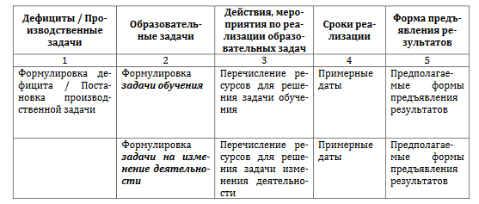
Общий вид ИОМ
ИОМ выстраивается на основании формулирования выявленного профессионального дефицита. Для компенсации дефицита формулируются образовательные задачи, решение которых через различный набор действий в определенные сроки приводит к результату, запланированному и обозначенному через форму предъявления.

Slide 10
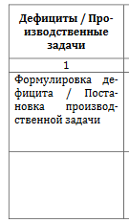

Slide 11
Формулирование профессиональных дефицитов (столбец 1)
Не умею (не владею умениями):
Реализовывать (что?) …. (чему? у кого?)
Обеспечить успех/результативность… в (чём-либо?)… (у кого?). Организовывать…(что-либо?).
Планировать…, оценивать…, создавать…, использовать… (что? у кого?) и др.
Испытываю затруднения:
В овладении методами и приёмами/ технологиями/ способами/ формированием/навыком/умением…. (чего?) в (чём? или где?)….
В (чем?) мотивации к (чему?)… (у кого?)…. и др.
Не знаю:
Особенностей развития (чего?) в полном объёме у …(кого?)
Практические способы (чего? в чём? у кого? где?).
Условия для реализации (чего? в чём? у кого? где?) ….
Нормативные основания работы с (чем? кем? и т.д.) … и др

Slide 12
Постановка задачи на предстоящий период (столбец 1)
Потребность в разработке и реализации программы… (какой?) для … (кого?, чего?).
Повышение/обеспечение качества/уровня образовательных результатов … (кого?) за счет использования… (приемов/способов/методов/методики/технологии)….
Создание условий для достижения … (каких?) результатов … (кого?) в учебной/внеучебной деятельности.
Изменение характера/специфики образовательного процесса … (где?) за счет применения… (приемов/способов/ методов/методики/технологии)….
Изменение характера отношений … (где?, между кем?) за счет применения… (чего?)….
Изменение способа оценивания образовательных результатов … (кого?) посредством реализации….
Необходимость формирования … (какой?) грамотности в соответствии с требованиями… (какими?)….
Выявление основных/системных/базовых/типичных затруднений … (кого?) для осуществления … (чего?).
Внедрение/распространение … (чего?, какой новации/инновации) для … (чего?, с какой целью?)….

Slide 13
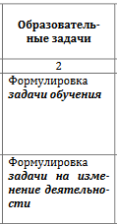
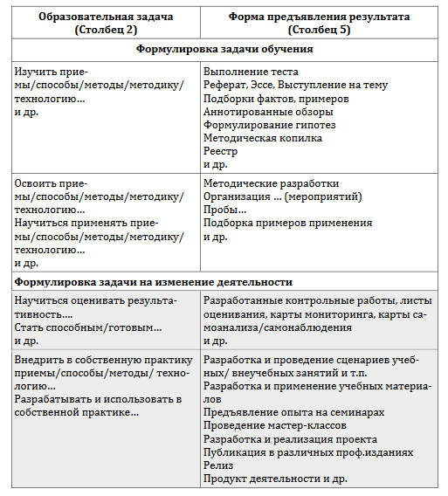
Конструктор образовательных задач и форм предъявления результатов

Slide 14
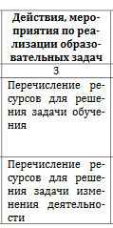
Конструктор образовательных задач и форм предъявления результатов
Для заполнения 3 столбца Формата ИОМ педагог подбирает для каждой образовательной задачи необходимый набор ресурсов из Ресурсной карты.
Ресурсы включают в себя различные форматы освоения содержания и типы взаимодействия.
Педагог указывает в столбце 3 конкретные курсы, вебинары, источники, мероприятия, активности, практические пробы и др.
Проверяет, является ли этот набор достаточным для решения поставленной задачи и соответствует ли формату предъявления результата.

Slide 15
Этапы составления индивидуального образовательного маршрута
1 этап. Мотивирующий/информационный.
2 этап. Диагностика профессиональных дефицитов / определение задач на предстоящий период деятельности.
3 этап. Формулирование дефицита, задач на предстоящий период деятельности и образовательных задач и форм предъявления результата, служащего индикатором достижения задачи, устранения выявленного дефицита.
4 этап. Подбор действий, мероприятий и форм для решения поставленных образовательных задач.
5 этап. Определение сроков реализации ИОМ по каждой образовательной задаче и обозначенным форматам освоения.
6 этап. Самопроверка ИОМ.
7 этап. Выставление ИОМ на платформу Эра-Скоп.
8 этап. Мониторинг ИОМ на платформе Эра-Скоп кураторами ЦНППМ.
9 этап. Реализация ИОМ.

Slide 16
Типовое Положение об ИОМ
Индивидуальный образовательный маршрут педагога в образовательной организации должен стать рабочим и «живым» документом осознанного самосовершенствования, который позволит ему своевременно устранять собственные дефициты и интенсивно наращивать профессиональные компетенции, которые актуальны в условиях изменения современного образования.
Для управления процессом сопровождения составления и реализации ИОМ в образовательной организации необходимо издание локального нормативного акта, например, типового Положения об ИОМ в ОО.

Slide 17
Сроки и квоты
Прислать заявку для регистрации педагогов на сайте «ЭРА-СКОП до 17.02.2023
Если педагог уже разрабатывал ИОМ и размещал на сайте «ЭРА-СКОП», то повторно разрабатывать и размещать ИОМ на платформе «ЭРА-СКОП» он не должен.
Прислать заявку для регистрации вновь назначенных заместителей директоров на сайте «ЭРА-СКОП» до17.02.2023
Заместители, которые получили «зачет» по ИОМ в 2021 году могут оценивать ИОМ своих педагогов
Квота на разработку ИОМ – 10 ИОМ от ОУ

Slide 18
Форма заявки (в формате Excel)
Фамилия Имя Отчество (полностью) | Муниципалитет | Место работы | Должность | Электронный адрес | Статус (завуч/ учитель/координатор ММС)
 |  |  |  | личный!!!

Slide 19
Учебно-методическое пособие

Slide 20
Спасибо!
Заместитель директора по НМР
Меркулова Вера Федоровна, 23-88-50 (ИОМ)

